Slide 1
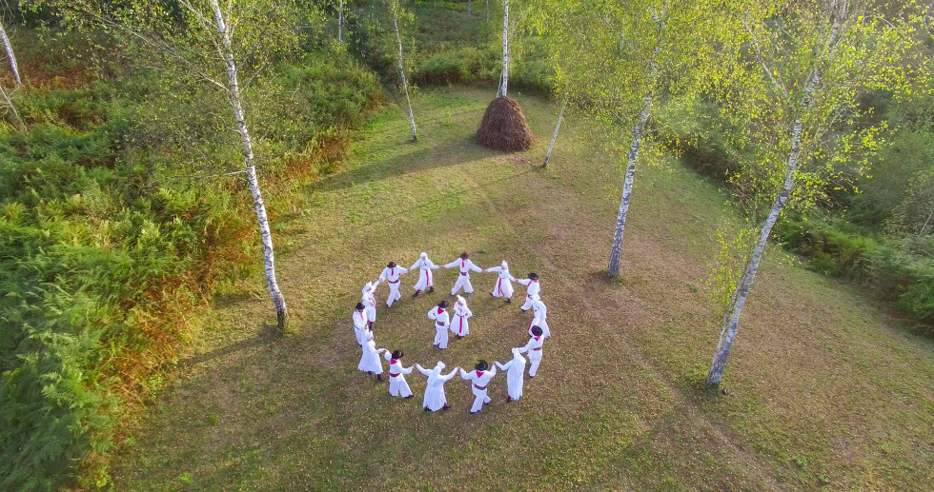
S splavom po Krki do belih brez

Slide 2
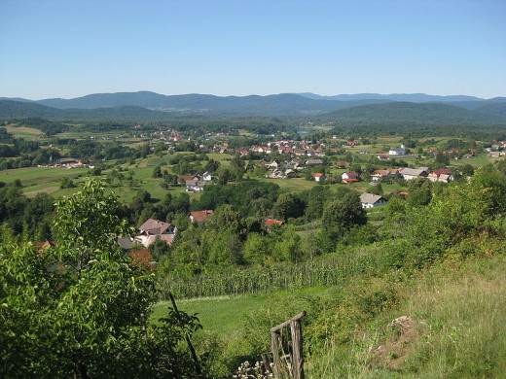
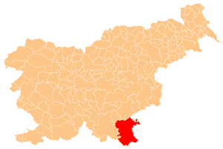
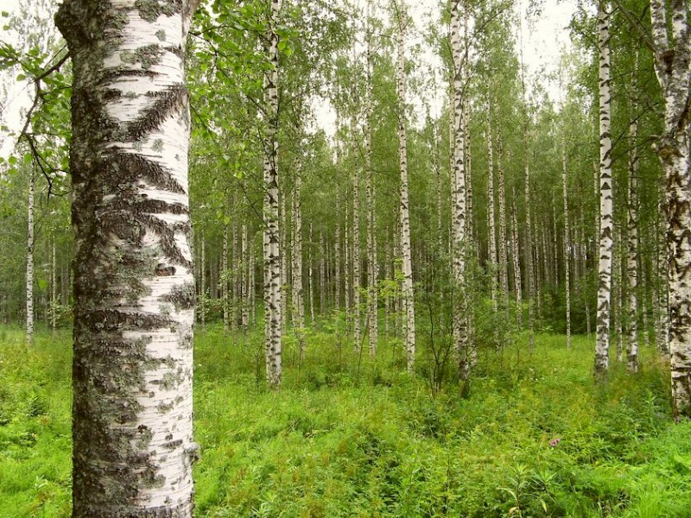
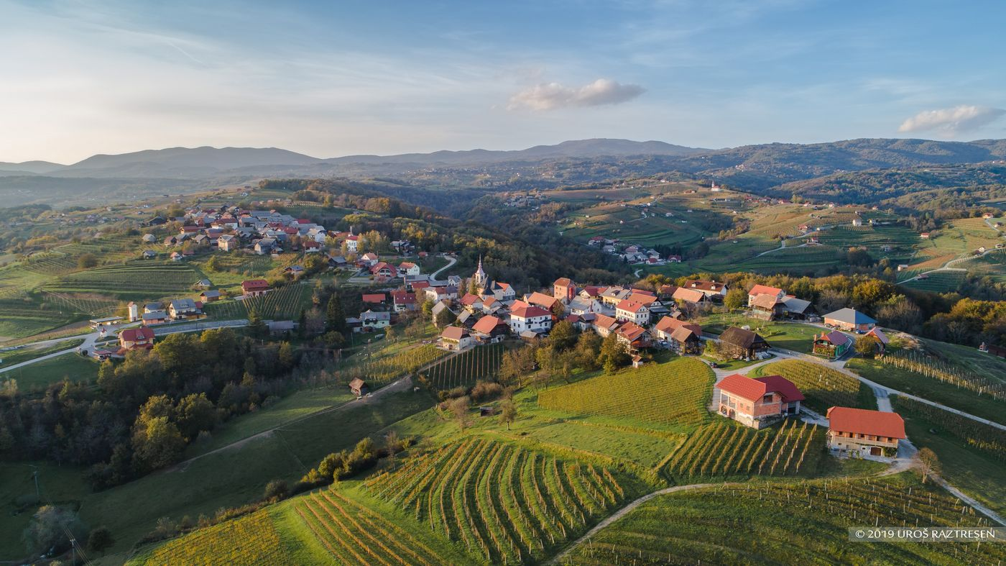
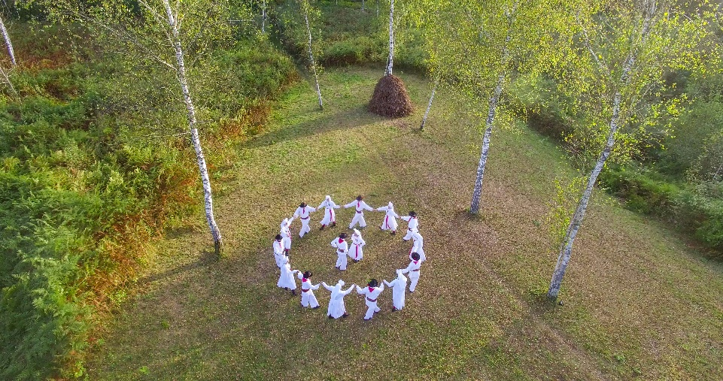
Si že slišal za pokrajino, ki jo imenujemo Bela krajina?
Poglej, kje se nahaja?
BELA KRAJINA

Slide 3
BELA KRAJINA je razvito podeželje, prepleteno z vinogradi v objemu mogočnih belih brez in čiste reke Kolpe. ( Po belih brezah je pokrajina dobila ime.)
Za Belo krajino je značilna bela platnena narodna noša, tradicionalno je bila stkana iz mešanice konoplje in lana.
Njen čar pa je tudi v pestri kulturni dediščini. V Beli krajini plešejo tudi kolo, kar je njena posebnost.
Kolo je preprost ples v krogu, ob katerem se pojejo različne, predvsem pripovedne pesmi.

Slide 4
V interaktivnem gradivi Radovednih 5 poslušaj pesem Lepa Anka.
Kako dostopiš do gradiva:
V brskalnik vpiši geslo Radovednih pet
Klikni na prvo izbiro Radovednih pet
Odprlo se bo okno in klikni naprej. Kadarkoli se to okno odpre, klikni naprej.
4. Izberi 5. razred. Nato izberi glasba. Klikni na interaktivno gradivo in
poišči naslov S splavom po Krki do belih brez. Klikni na in
poslušaj pesem.

Slide 5
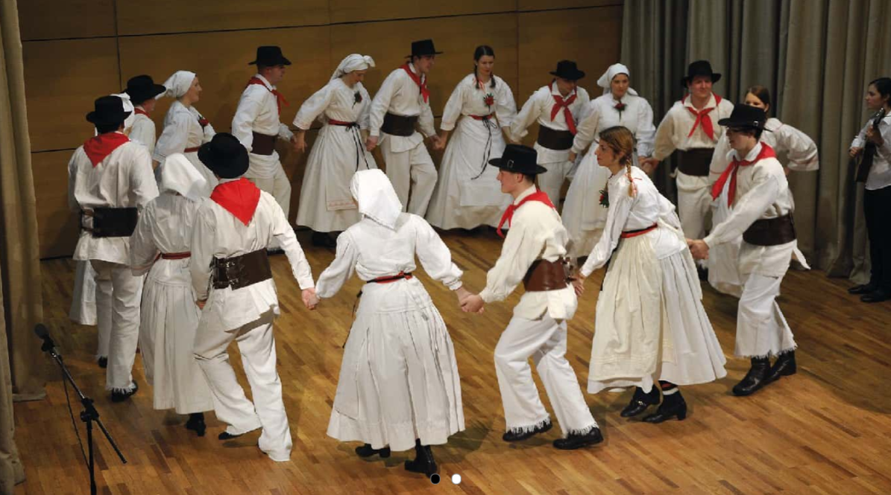
Posnetek večkrat poslušaj in se nauči pesmico na pamet.
DZ str. 44

